Slide 1








Notre méthodologie
Retrouvez nous sur…
AlsAgriNet
Étude du plan agricole
facebook.com/alsagrinet/
x.com/alsagrinet
linkedin.com/alsagrinet/
185.155.93.103/com
Conception d’un prototype
Déploiement dans les champs
Imprimé par nos soins - 42 Rue des Pépins 67000 Strasbourg, France. Ne pas jeter sur la voie publique.
Ou contactez nous !
Accompagnement du client pour les mises en place
+33 3 01 02 03 04
projet@alsagrinet.alsace
42 Rue des Pépins, 67000 Strasbourg, France
Transformez votre exploitation agricole grâce à nos solutions connectées !
Suivi régulier avec le client pour assurer le bon fonctionnement
AlsAgriNet - SAS au capital de 1800€ - RCS Le Mans n°007042111
Notes:
https://www.pinterest.fr/pin/390968811407836441/ idées https://www.imprimerieareaction.com/blog/quelles-mentions-legales-sur-mon-flyer#:~:text=La%20d%C3%A9nomination%20sociale%20de%20votre,capital%20pour%20les%20soci%C3%A9t%C3%A9s%20commerciales. lois à propos des flyers

Slide 2
Unsere Methodologie
Besuchen Sie uns auf...
AlsAgriNet
Agrarplanstudie
facebook.com/alsagrinet/
x.com/alsagrinet
linkedin.com/alsagrinet/
185.155.93.103/com
Entwicklung eines Prototyps
Einsatz auf den Feldern
Von uns gedruckt - 42 Rue des Pépins, 67000 Straßburg, Frankreich. Nicht auf die öffentliche Straße werfen
Oder kontaktieren Sie uns!
Begleitung des Kunden bei der Implementierung
+33 3 01 02 03 04
projet@alsagrinet.alsace
42 Rue des Pépins, 67000 Strasbourg, France
Revolutionieren Sie Ihren landwirtschaftlichen Betrieb mit unseren vernetzten Lösungen!
Regelmäßige Überwachung und Betreuung des Kunden, um einen reibungslosen Betrieb zu gewährleisten
AlsAgriNet - SAS mit einem Kapital von 1800 € - Handelsregister Le Mans Nr. 007042111
Notes:
https://www.pinterest.fr/pin/390968811407836441/ idées https://www.imprimerieareaction.com/blog/quelles-mentions-legales-sur-mon-flyer#:~:text=La%20d%C3%A9nomination%20sociale%20de%20votre,capital%20pour%20les%20soci%C3%A9t%C3%A9s%20commerciales. lois à propos des flyers

Slide 3
Our methodology
Find us on…
AlsAgriNet
Agricultural plan study
facebook.com/alsagrinet/
x.com/alsagrinet
linkedin.com/alsagrinet/
185.155.93.103/com
Prototype design
Deployment in the fields
Printed by us - 42 Rue des Pépins, 67000 Strasbourg, France. Do not litter on public roads.
Or contact us!
Client support for on-field implementations
+33 3 01 02 03 04
projet@alsagrinet.alsace
42 Rue des Pépins, 67000 Strasbourg, France
Transform your farm with our connected solutions!
Regular follow-up with the client to ensure smooth operation
AlsAgriNet - SAS with a capital of €1800 - RCS Le Mans No. 007042111
Notes:
https://www.pinterest.fr/pin/390968811407836441/ idées https://www.imprimerieareaction.com/blog/quelles-mentions-legales-sur-mon-flyer#:~:text=La%20d%C3%A9nomination%20sociale%20de%20votre,capital%20pour%20les%20soci%C3%A9t%C3%A9s%20commerciales. lois à propos des flyers

Slide 4
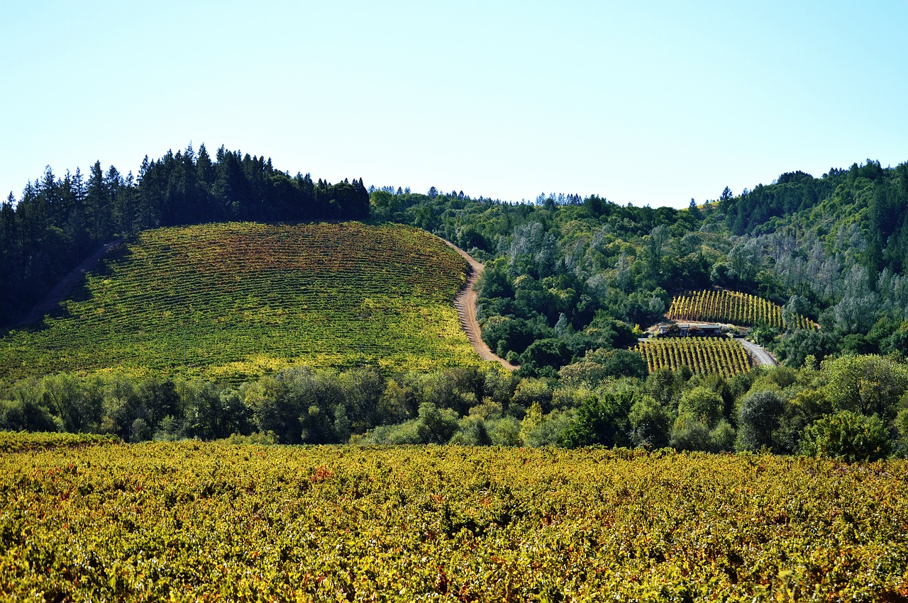
Notre entreprise
Nous sommes une jeune équipe de passionnés, dédiée à révolutionner l'agriculture grâce à la technologie. Forts d'une expertise combinée dans l'agriculture et les technologies de pointe, nous avons créé une solution qui répond spécifiquement aux défis modernes de la gestion agricole.
Nous nous engageons chaque jour à fournir des solutions innovantes qui améliorent la productivité tout en respectant les pratiques agricoles durables. Notre objectif est de vous aider à maximiser les rendements et à simplifier la gestion quotidienne de votre exploitation.
Ce que nous proposons
Capteurs intelligents: Mesurez la température, l'humidité, la luminosité et d'autres paramètres en fonction de vos besoins.
Connectivité sans faille: Restez connecté à vos données en temps réel via notre plateforme web sécurisée.
Analyse de données: Bénéficiez d'analyses approfondies pour optimiser vos pratiques agricoles.
Gestion simplifiée: Un tableau de bord convivial pour une gestion agricole simplifiée.
Infrastructure robuste: Hébergez vos données en toute sécurité sur notre infrastructure fiable.
Nous choisir pour notre…
Expertise agricole: Conçu par des experts agricoles pour répondre spécifiquement à vos besoins.
Évolutivité: Notre solution évolue avec votre exploitation, s'adaptant à vos exigences changeantes.
Support technique: Un service client dédié pour répondre à vos questions et résoudre les problèmes rapidement.

Slide 5
Unsere Firma
Wir sind ein junges Team von Enthusiasten, das sich der Revolutionierung der Landwirtschaft durch Technologie verschrieben hat. Mit kombinierter Expertise in der Landwirtschaft und modernen Technologien haben wir eine Lösung geschaffen, die speziell auf die Herausforderungen des zeitgemäßen landwirtschaftlichen Managements eingeht.
Tag für Tag verpflichten wir uns dazu, innovative Lösungen bereitzustellen, die die Produktivität steigern und dabei nachhaltige landwirtschaftliche Praktiken respektieren. Unser Ziel ist es, Ihnen dabei zu helfen, Erträge zu maximieren und die tägliche Verwaltung Ihres Betriebs zu vereinfachen.
Was wir anbieten
Intelligente Sensoren: Messung von Temperatur, Luftfeuchtigkeit, Helligkeit und anderen Parametern nach Bedarf.
Nahtlose Konnektivität: Echtzeit-Datenverbindung über unsere sichere Webplattform.
Datenanalyse: Tiefgehende Analysen zur Optimierung landwirtschaftlicher Praktiken.
Einfaches Management: Benutzerfreundliches Dashboard für unkomplizierte landwirtschaftliche Verwaltung.
Robuste Infrastruktur: Sichere Datenhaltung auf unserer zuverlässigen Infrastruktur.
Uns wählen für unsere...
Landwirtschaftliche Expertise: Von landwirtschaftlichen Experten entwickelt, um speziell auf Ihre Bedürfnisse einzugehen.
Skalierbarkeit: Unsere Lösung wächst mit Ihrem Betrieb und passt sich Ihren sich ändernden Anforderungen an.
Technischer Support: Ein engagierter Kundenservice, um Ihre Fragen zu beantworten und Probleme schnell zu lösen.

Slide 6
Our Company
We are a young team of enthusiasts dedicated to revolutionizing agriculture through technology. With combined expertise in agriculture and cutting-edge technologies, we have created a solution that addresses the modern challenges of farm management specifically.
Every day, we are committed to providing innovative solutions that enhance productivity while respecting sustainable farming practices. Our goal is to assist you in maximizing yields and simplifying the daily management of your farm.
What We Offer
Smart Sensors: Measure temperature, humidity, brightness, and other parameters according to your needs.
Seamless Connectivity: Stay connected to your data in real-time through our secure web platform.
Data Analysis: Benefit from in-depth analyses to optimize your agricultural practices.
Simplified Management: User-friendly dashboard for streamlined farm management.
Robust Infrastructure: Safely host your data on our reliable infrastructure.
Choose Us for Our...
Agricultural Expertise: Designed by agricultural experts to specifically meet your needs.
Scalability: Our solution scales with your farm, adapting to your changing requirements.
Technical Support: Dedicated customer service to address your questions and resolve issues promptly.

